Slide 1
Ured za pravne poslove i intelektualno vlasništvo, 2019.
ZAŠTITA PRAVA INTELEKTUALNOG VLASNIŠTVA :
ZAŠTITA INTERESA NA TERITORIJU KINE ZA USPJEŠNI PLASMAN PROIZVODA

Slide 2
JGL je tvrtka osnovana 1991. godine kao prvo potpuno privatno farmaceutsko društvo u Hrvatskoj.
Transformacija u snažnu i brzorastuću farmaceutsku tvrtku dogodila se isključivo organskim rastom
– razvojem novih proizvoda i osvajanjem novih tržišta.
Grupa JGL je u 2018. zabilježila ukupni prihod od 800 milijuna kuna, od čega izvoz iznosi 70%.
JGL je prisutan na 50 tržišta, bilo vlastitom prodajom ili suradnjom s internacionalnim partnerima (B2B).
S misijom unaprjeđenja kvalitete života kroz brigu o zdravlju svojih kupaca i sloganom „kao kap vode na dlanu“,
JGL teži sigurnom i učinkovitom proizvodu, iskrenoj i posvećenoj usluzi te građenju čvrstih partnerskih odnosa.
Vodeći brendovi su Aqua Maris, Meralys, Lactogyn i Vizol S.

Slide 3
MISIJA
VIZIJA
Želimo postati farmaceutska tvrtka specijalizirana za razvoj i proizvodnju sterilnih proizvoda s dodanom vrijednošću u oftalmologiji i ORL-u
te lider u korištenju morske vode
u svrhu zdravlja.
Unapređujemo kvalitetu života kroz brigu o vašem zdravlju.

Slide 4
460 PROIZVODA
1.360 VARIJACIJA
6.000 ARTIKALA
160 BRENDOVA

Slide 5
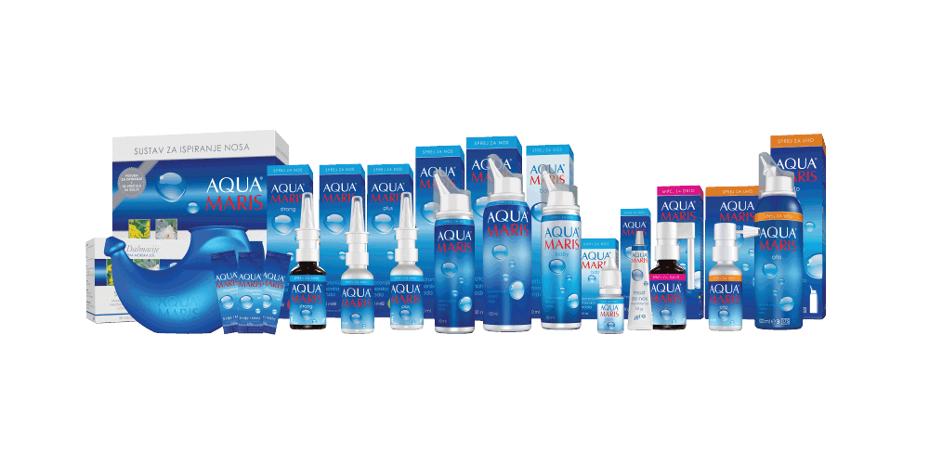
AQUA MARIS

Slide 6
AQUA MARIS – NAJINTERNACIONALNIJI BREND
Aqua Maris je linija prirodnih preparata na osnovi morske vode iz Jadranskog mora, osmišljena za svakodnevnu uporabu, u kući i u pokretu.
Linija naših proizvoda namijenjena je specifičnim potrebama dojenčadi, djece i odraslih te donosi olakšanje kod problema s disanjem, osnažuje tjelesnu obranu protiv prehlada i gripe
i pomaže u reguliranju problema sa sinusima, alergijama i rinitisom.
Ime Aqua Maris i ostali žigovi ovog brenda zaštićeni su u više od 60 zemalja diljem svijeta.

Slide 7
ŠTO JE INTELEKTUALNO VLASNIŠTVO?
U poslovnom smislu intelektualno vlasništvo predstavlja nematerijalnu imovinu čije uspješno iskorištavanje može biti vrijedan temelj ili doprinos poslovanju te se ono kao imovina može kupiti, prodati, licencirati, zamijeniti, pokloniti ili naslijediti kao i svako drugo vlasništvo.
Kako bi se zaštitila ova vrsta dobara, razvijen je odgovarajući sustav pravne zaštite intelektualnog vlasništva. Pravo intelektualnog vlasništva obuhvaća sustav pravnih instrumenata kojima se uređuje način stjecanja intelektualnog vlasništva i način zaštite od njegovog neovlaštenog korištenja.
Neovlaštena uporaba ili umnožavanje predmeta intelektualnog vlasništva predstavlja povredu prava, a pravo vlasnika na raspolaganje, uporabu i stjecanje koristi od takvog vlasništva štiti se sredstvima i institucijama pravnog sustava.¹
^{www.jgl.hr}

Slide 8
INTELEKTUALNO VLASNIŠTVO U JGL-u
JGL od svog osnivanja ulaže znatna materijalna sredstva u zaštitu intelektualnog vlasništva, a naročito žigova odnosno imena svojih najjačih brendova, a radi zaštite svojih poslovnih interesa, položaja na tržištu i sredstava uloženih u istraživanje, razvoj i promociju svojih proizvoda- brendova.
Zaštitu intelektualnog vlasništva JGL provodi na nacionalnoj (https://www.dziv.hr/) i međunarodnoj razini putem međunarodnih organizacija (https://www.wipo.int/portal/en/index.htm i https://euipo.europa.eu/ohimportal/en) i/ili direktnom prijavom nacionalnim zavodima za intelektualno vlasništvo, u skladu s potrebama poslovne strategije. Naime, zaštita žiga ostvaruje se prema teritorijalnom načelu, odnosno zaštita vrijedi samo na teritoriju zemlje u kojoj je to pravo priznato.
Zaštita žigova u JGL-u se u većoj mjeri odnosi na verbalnu zaštitu (zaštita riječi, naziva proizvoda, slogana), i tada govorimo o verbalnom žigu, te zaštitu slike (logo, pakiranje proizvoda), u tom slučaju govorimo o figurativnoj zaštiti odnosno figurativnom žigu.
Zaštita žiga traje 10 godina od dana podnošenja prijave i može se neograničeni broj puta produžavati.
^{www.jgl.hr}

Slide 9
INTELEKTUALNO VLASNIŠTVO U JGL-u
Svaki znak koji se želi štititi žigom prijavljuje se zasebnom prijavom, čiji je sastavni dio popis proizvoda i/ili usluga na koje se znak odnosi, a koji mora biti sastavljen u skladu s Međunarodnom klasifikacijom proizvoda i usluga za potrebe registracije žigova (tzv. Nicanskom klasifikacijom). Popis proizvoda i/ili usluga naveden u prijavi nije moguće naknadno proširivati.
JGL najčešće štiti svoje žigove u sljedećim razredima:
3: Kozmetički preparati, parfumerijski proizvodi, toaletni proizvodi
5: Lijekovi za ljudsku upotrebu, dodaci prehrani, farmaceutski proizvodi, medicinski preparati
35: Oglašavanje i reklamiranje
^{www.jgl.hr}

Slide 10
BAZE PODATAKA
Prije podnošenja prijave korisno je izvršiti pretraživanje baze podataka registriranih i prijavljenih žigova radi utvrđivanja postoje li već identični ili slični žigovi.
Najčešće korištene baze podataka:
https://www.tmdn.org/tmview/welcome.html
https://www3.wipo.int/madrid/monitor/en/
https://www.dziv.hr/hr/e-usluge/pretrazivanje-baza-podataka/zig/
^{www.jgl.hr}

Slide 11
MJERE ZAŠTITE INTELEKTUALNOG VLASNIŠTVA
Radi zaštite svojih prava intelektualnog vlasništva JGL uredno prati prijave konkurentskih žigova te poduzima odgovarajuće mjere zaštite (podnošenje prigovora na prijavu sličnog ili istovjetnog žiga; sklapanje koegzistencijskog ugovora s konkurentom).
^{www.jgl.hr}

Slide 12
BUSINESS CASE
Kina za JGL predstavlja značajno tržište u fazi otvaranja na kojem je započeo postupak ishođenja odobrenja za stavljanje proizvoda AQUA MARIS na tržište.
JGL je već 2010. godine zaštitio verbalni žig AQUA MARIS u Kini.
Konkurentska farmaceutska kompanija X pustila je u promet na teritoriju Kine proizvod identičnog dizajna na pakiranju kao JGL-ov proizvod AQUA MARIS.
^{www.jgl.hr}

Slide 13
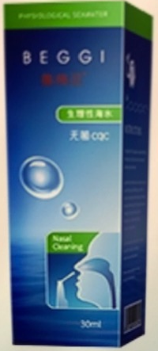
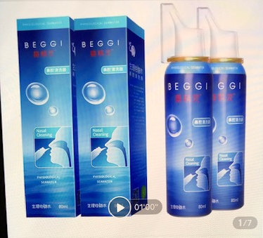
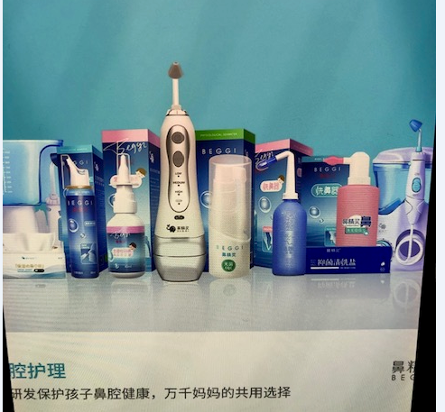
^{www.jgl.hr}

Slide 14
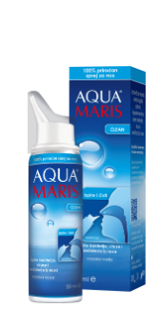
JGL-ov proizvod
Proizvod nelojalnog konkurenta
^{www.jgl.hr}

Slide 15
JGL-ovi proizvodi
Proizvodi nelojalnog konkurenta
^{www.jgl.hr}

Slide 16
BUSINESS CASE
Predložiti aktivnosti s naglaskom na intelektualno vlasništvo koje JGL može poduzeti, a kako bi zaštitio svoje interese na teritoriju Kine i uspješno plasirao svoje proizvode te postigao veći prodajni uspjeh od konkurenata.
^{www.jgl.hr}

Slide 17
Hvala na pažnji!
^{www.jgl.hr}

